Slide 1
Vali Andmetarkus!
Emilie Abel
eilime@live.com

Slide 2
Päevakava - V päev
09:00 – 10:30 – Koolitus – Liikumisaktiivsuse aruanne
10:30 – 10:45 – Paus
10:45 – 12:15 – Koolitus – Liikumisaktiivsuse aruanne
12:15 – 13:15 – Lõunapaus
13:15 – 14:45 – Koolitus – Grupitöö nädala teemade kohta
14:45 – 15:00 – Paus
15:00 – 16:30 – Koolitus – Tagasiside (nimi ei ole kohustuslik) Lõputööde teemade arutelu

Slide 3
Liikumisaktiivsuse aruanne
Põhiküsimus
Kas riiklik liikumisaktiivsuse tegevuskava liigub – ja kui ei, kas takistus on WHO suuna tühimik või töö kuhjumine üksikutele juhtorganisatsioonidele?
Mida Ülevaade sellele vastab
Edenemine. Kui suur osa 100 tegevusest on tehtud, töös või alustamata?
Tasakaal. Kas neli WHO suunda on kaetud, või on mõni peaaegu tühi?
Vastutus. Kes juhib – kas töö on paljude asutuste peal või kuhjunud üksikutele?

Slide 4
Harjutus 2 Avaandmete kasutamine raportis: json formaadis töötlemine
Avalik REST API liikumisaktiivsuse tegevuskava elluviimise andmestiku masinloetavaks kasutamiseks. API kaudu on JSON-vormingus kättesaadavad tegevused, partnerorganisatsioonid,...
https://app.liigume.ee/api/organizations
https://app.liigume.ee/api/policies
https://app.liigume.ee/api/activities

Slide 5
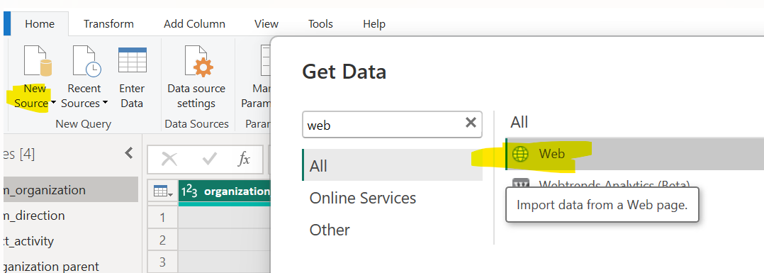
Import

Slide 6
Andmete avamine jsonist
Record
Expand
Valid veerud
List
Expand
Samasse lahtrisse eraldajatega
Eraldi ridadena, kordistab kirjeid

Slide 7
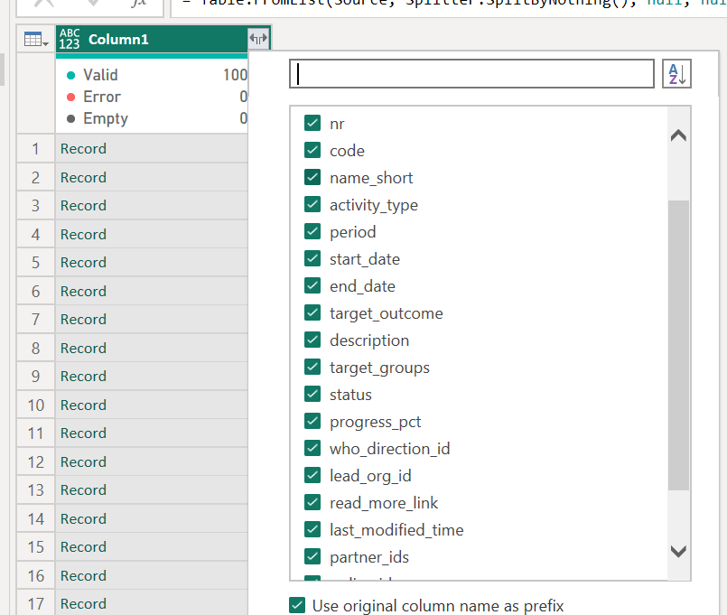
Valitavad veerud
Ava record ja vali veerud
fact_activity: id, nr, code, name, name_short, activity_type, period, start_date, end_date, status, target_outcome, who_direction_id, lead_org_id, partner_ids, progress_pct
Ära vali: indicators, policy_ids, target_groups (ja muid nested liste).
dim_organization: id, name, abbreviation, org_type, parent_organization_id
dim_direction: id, policy_measure, direction_code, description, is_direction

Slide 8
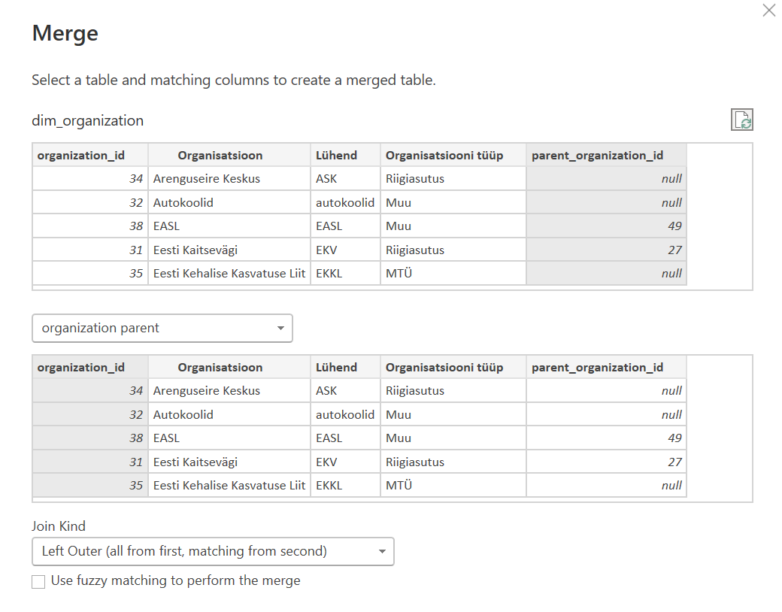
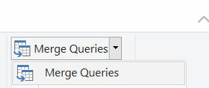
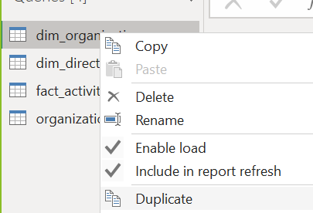
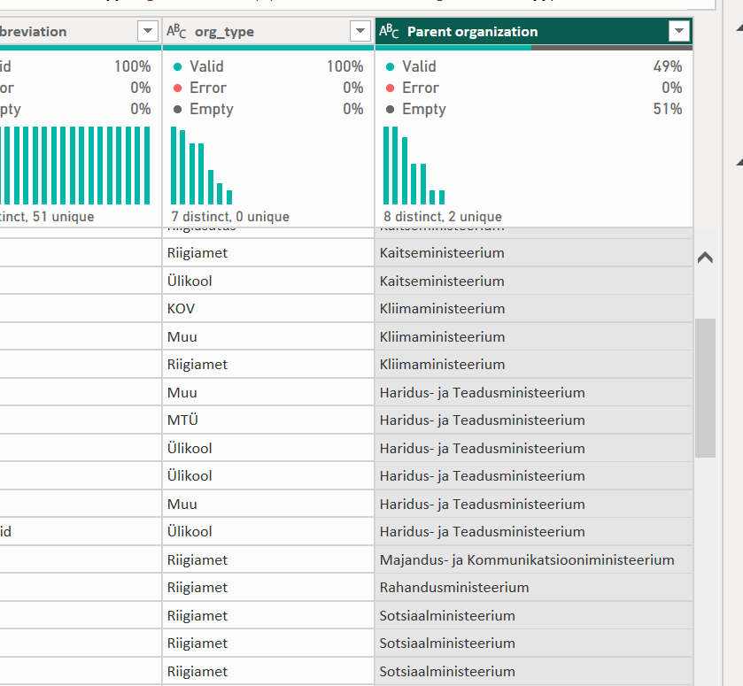
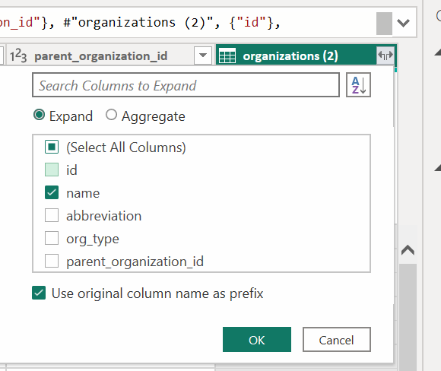
Parent org leidmine
Organization koopia
Merge queries
Seo id alusel
Vali tabelisse nimetus

Slide 9
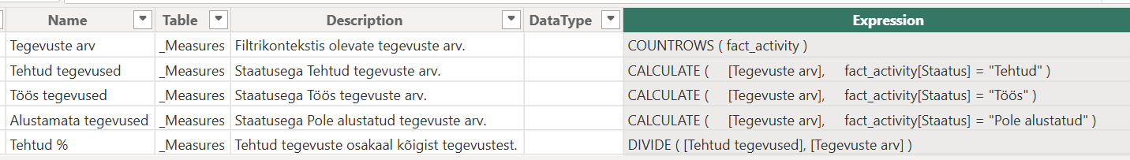
Mudel
Nimeta veerud
Nimeta tabelid: dim ja fact tabelid
Loo seosed
Tee mõõdikute table ja loo mõõdikud

Slide 10
Kestuse grupp: loo tabelid ja tee seosed
Veerg fact_activity tabelis
Kestuse grupp dimensioon
Kestuse grupp = IF (
ISBLANK ( fact_activity[Alguskuupäev] ) || ISBLANK ( fact_activity[Lõppkuupäev] ),
"Kuupäev puudub",
VAR Paevi =
DATEDIFF ( fact_activity[Alguskuupäev], fact_activity[Lõppkuupäev], DAY )
RETURN
SWITCH (
TRUE (),
Paevi < 365, "0-1 aastat",
Paevi < 3 * 365, "1-3 aastat",
Paevi < 5 * 365, "3-5 aastat",
"5+ aastat"
)
)
dim_kestus_grupp = DATATABLE (
"Kestuse grupp", STRING,
"Järjekord", INTEGER,
{
{ "0-1 aastat", 1 },
{ "1-3 aastat", 2 },
{ "3-5 aastat", 3 },
{ "5+ aastat", 4 },
{ "Kuupäev puudub", 5 }
}
)

Slide 11
Paus 10:30-10:45

Slide 12
Liikumisaktiivsuse raport

Slide 13
Lõunapaus 12:15-13:15

Slide 14
Grupitöö: õpitud teemade kokkuvõte
Grupp 4 inimest (või 5 kahel grupil)
Arutage ja tehke kokkuvõte (skeemi ja kirjeldusena) 45 min
Andmeanalüütika etapid
Etappide kohta väike selgitus
Dim ja fakt loogika, seosed: sound, granulaarsus
Andmete valdkonna spetsialistide rollid
Nende ülesanded
Nende väljakutsed
Milline etapp roll sulle sobiks, miks ; mis tundub väga segane
Esitlus igalt grupilt, kokku kõik grupid 45 min

Slide 15
Paus 14:45-15:00

Slide 16
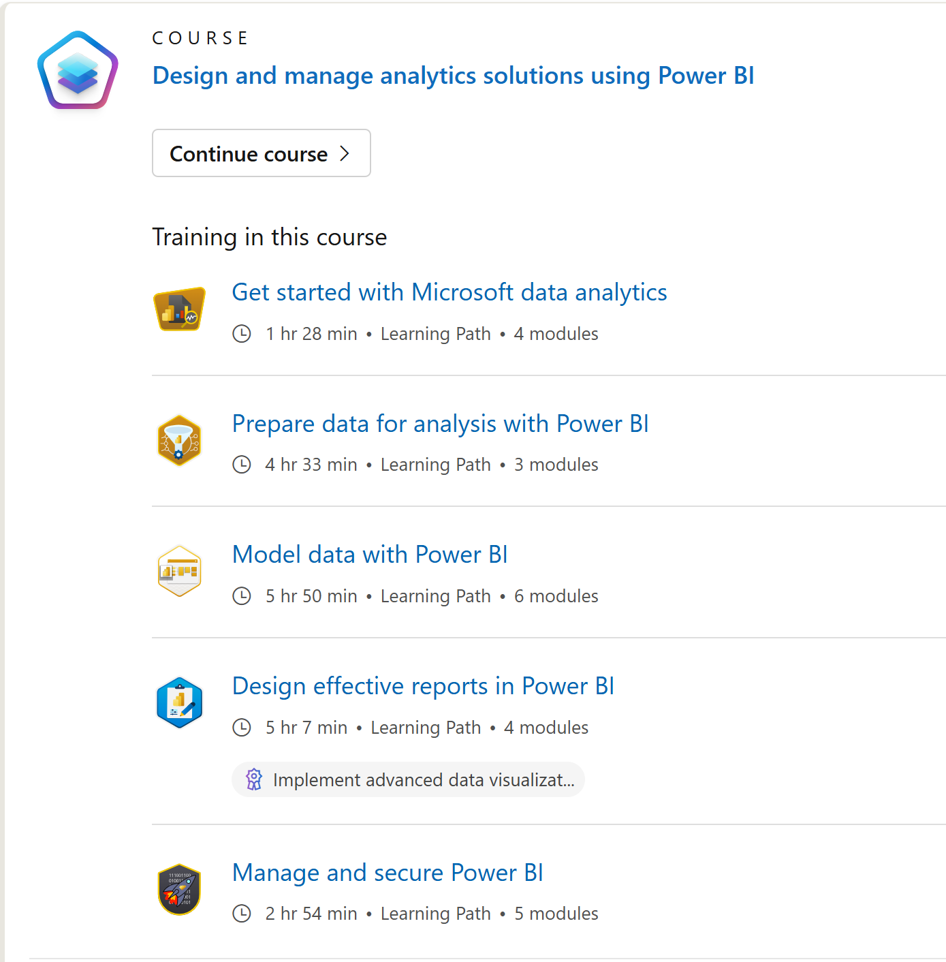

Soovituslikud materjalid
Power BI Microsoft Learn koolitus https://learn.microsoft.com/en-us/credentials/certifications/data-analyst-associate/?practice-assessment-type=certification
Raamat The Data Warehouse Toolkit, Ralph Kimball „The Data Warehouse Toolkit“ on Ralph Kimballi kirjutatud andmelao disaini käsiraamat, mida peetakse dimensioonilise modelleerimise ja tähetüüpi skeemi (star schema) ülemaailmseks standardiks. Raamat õpetab äriprotsesse tõhusalt andmetabeliteks struktureerima, et tagada infosüsteemides kiire päringute jõudlus ja kasutajasõbralik aruandlus.

Slide 17
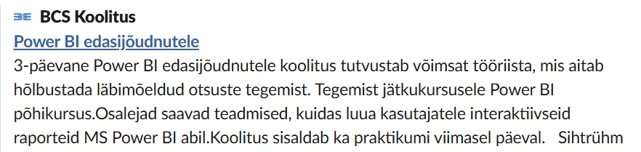
Edasi koolitus
https://www.bcskoolitus.ee/koolitus/power-bi-edasijoudnutele/

Slide 18
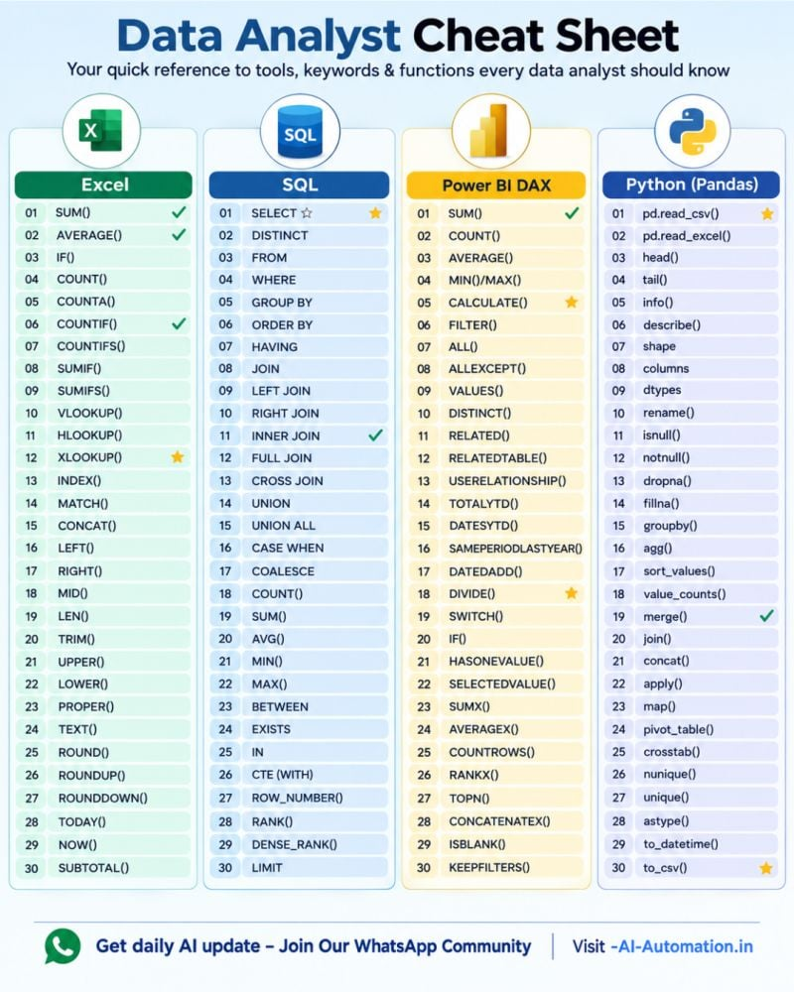

Slide 19
Tagasiside

Slide 20
Lõputööd
Google sheets https://docs.google.com/spreadsheets/d/1Fo_JCYD6QcJonDrOs0N8GbhpR_Cb7ZKq/edit?usp=sharing&ouid=106071594847601158330&rtpof=true&sd=true
Teemad
Grupid
Ajakava
Tähtaeg teema valikuks 18.09 (annan lõppdokumendi vajalikud osad)
Töö tegemise periood 21.09 - 9.10
4. nädal intervjuud, lähteülesanne ja plaan, rollide jaotus, andmete hankimine, algandmete analüüs: võimalikud andmeprobleemid
5. nädal töö teostamine: andmete töötlemine, visualiseerimine
6. nädal töö teostamine: töö lõpufaasid, järelduste tegemine, dokumendi vormistamine, esitluseks ettevalmistumine (anname ette põhipunktid)
9.10 13:00 kaitsmine
Iga nädala lõpus tehtud vaheetappide esitamine
Igaks nädalaks leppige kokku spetsiaalne aeg igale grupile

